Slide 1
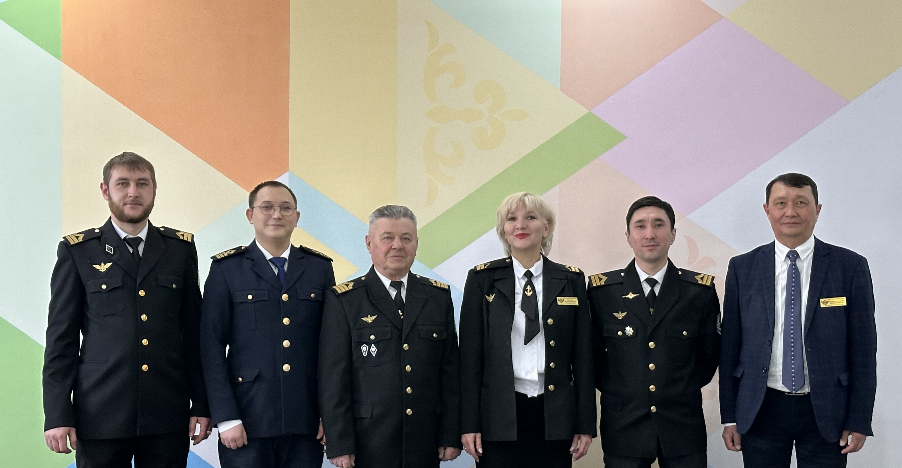
Неделя предметно-цикловой комиссии водных дисциплин

Slide 2
Неделя предметно-цикловой комиссии водных дисциплин
19.02.24 – 23.02.24

Slide 3
В рамках Недели были проведены следующие мероприятия:
19.02 | Конкурс по геодезии | Кудеринов С.М. 21 ЭВП
20.02 | Конференция «История развития судовых дизелей» | Иманбаев А.Ш. 41 СМ,31 СМ, 31 СВ
21.02 | Конкурс лоцманов | Кожахметов Е.К.
21.02 | Викторина по экономике | СтрашковаМ.Э. гр.31 ЭВП
22.02 | Конкурс по электротехнике «Своя игра» | Байтимиров В.Г. 21 СВ, 21 СМ, 21 ЭВП
23.02 | Международный форум «Встреча с работниками водного транспорта» Тема: «Возможности совершенствования практической подготовки специалистов водного транспорта» | Все группы водного отделения

Slide 4
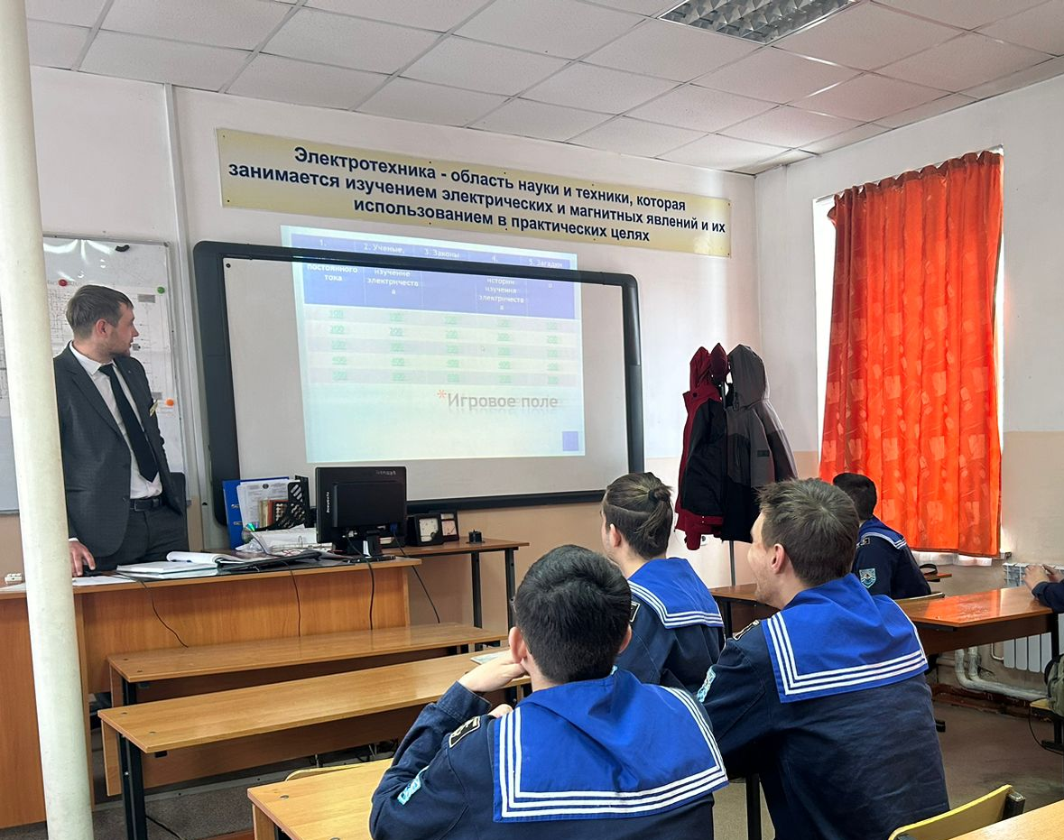
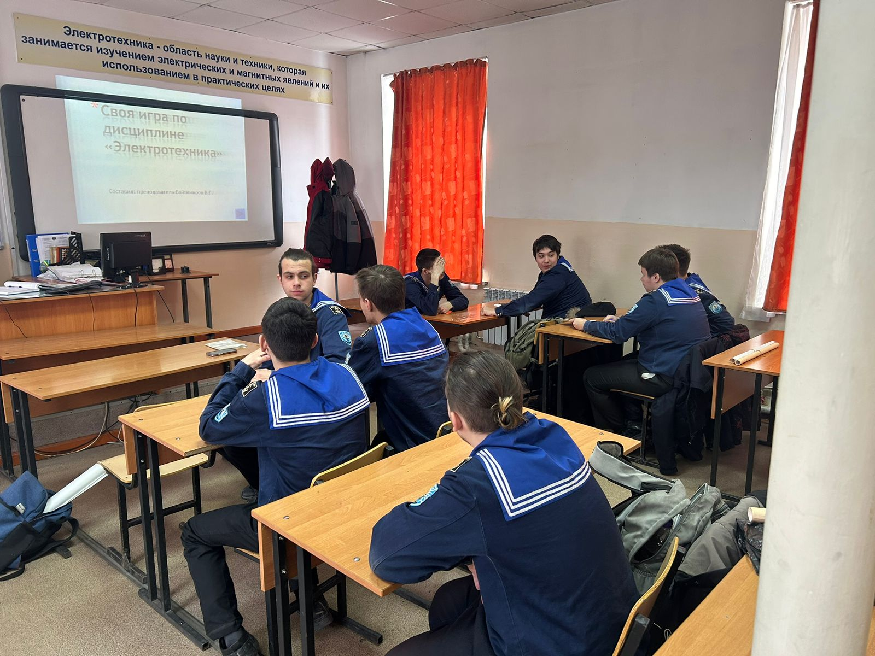
Конкурс по электротехнике преподаватель Байтимиров В.Г.

Slide 5
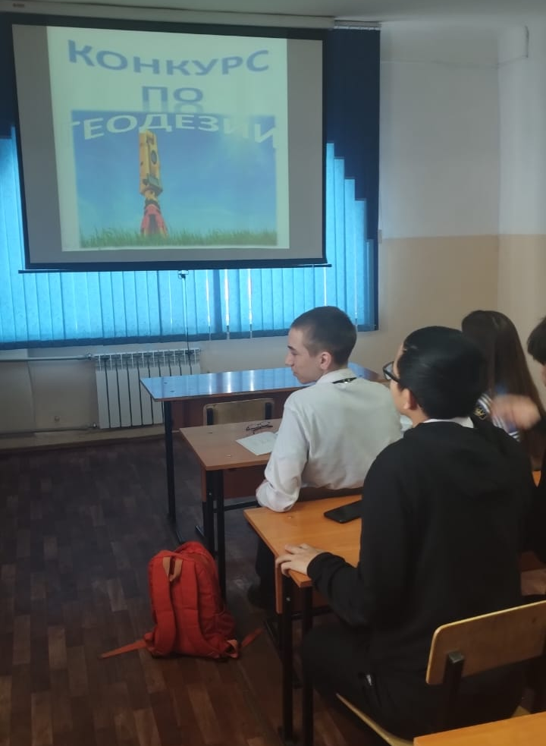
Конкурс по геодезии преподаватель Кудеринов С.М.

Slide 6
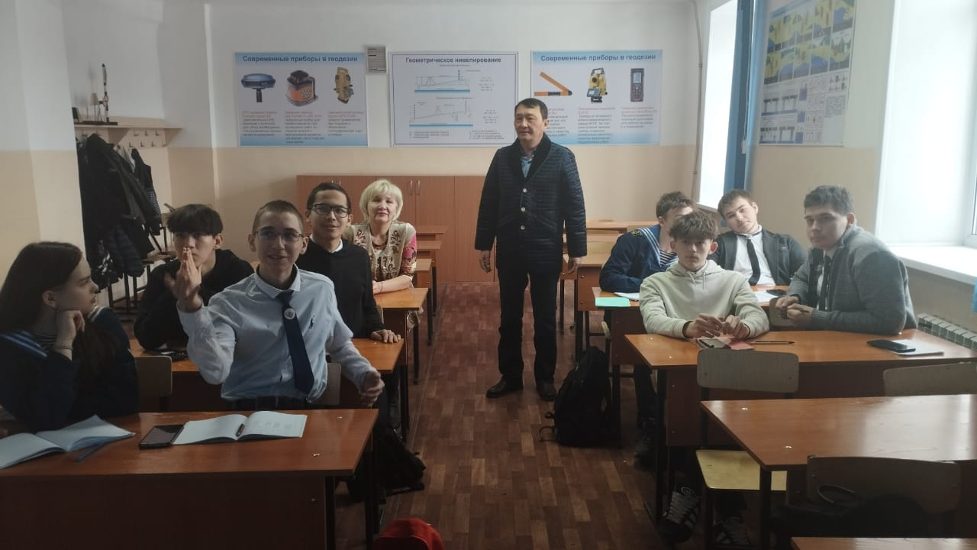

Slide 7
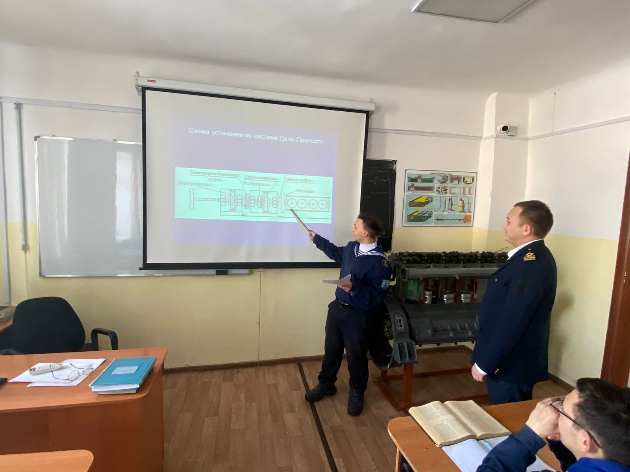
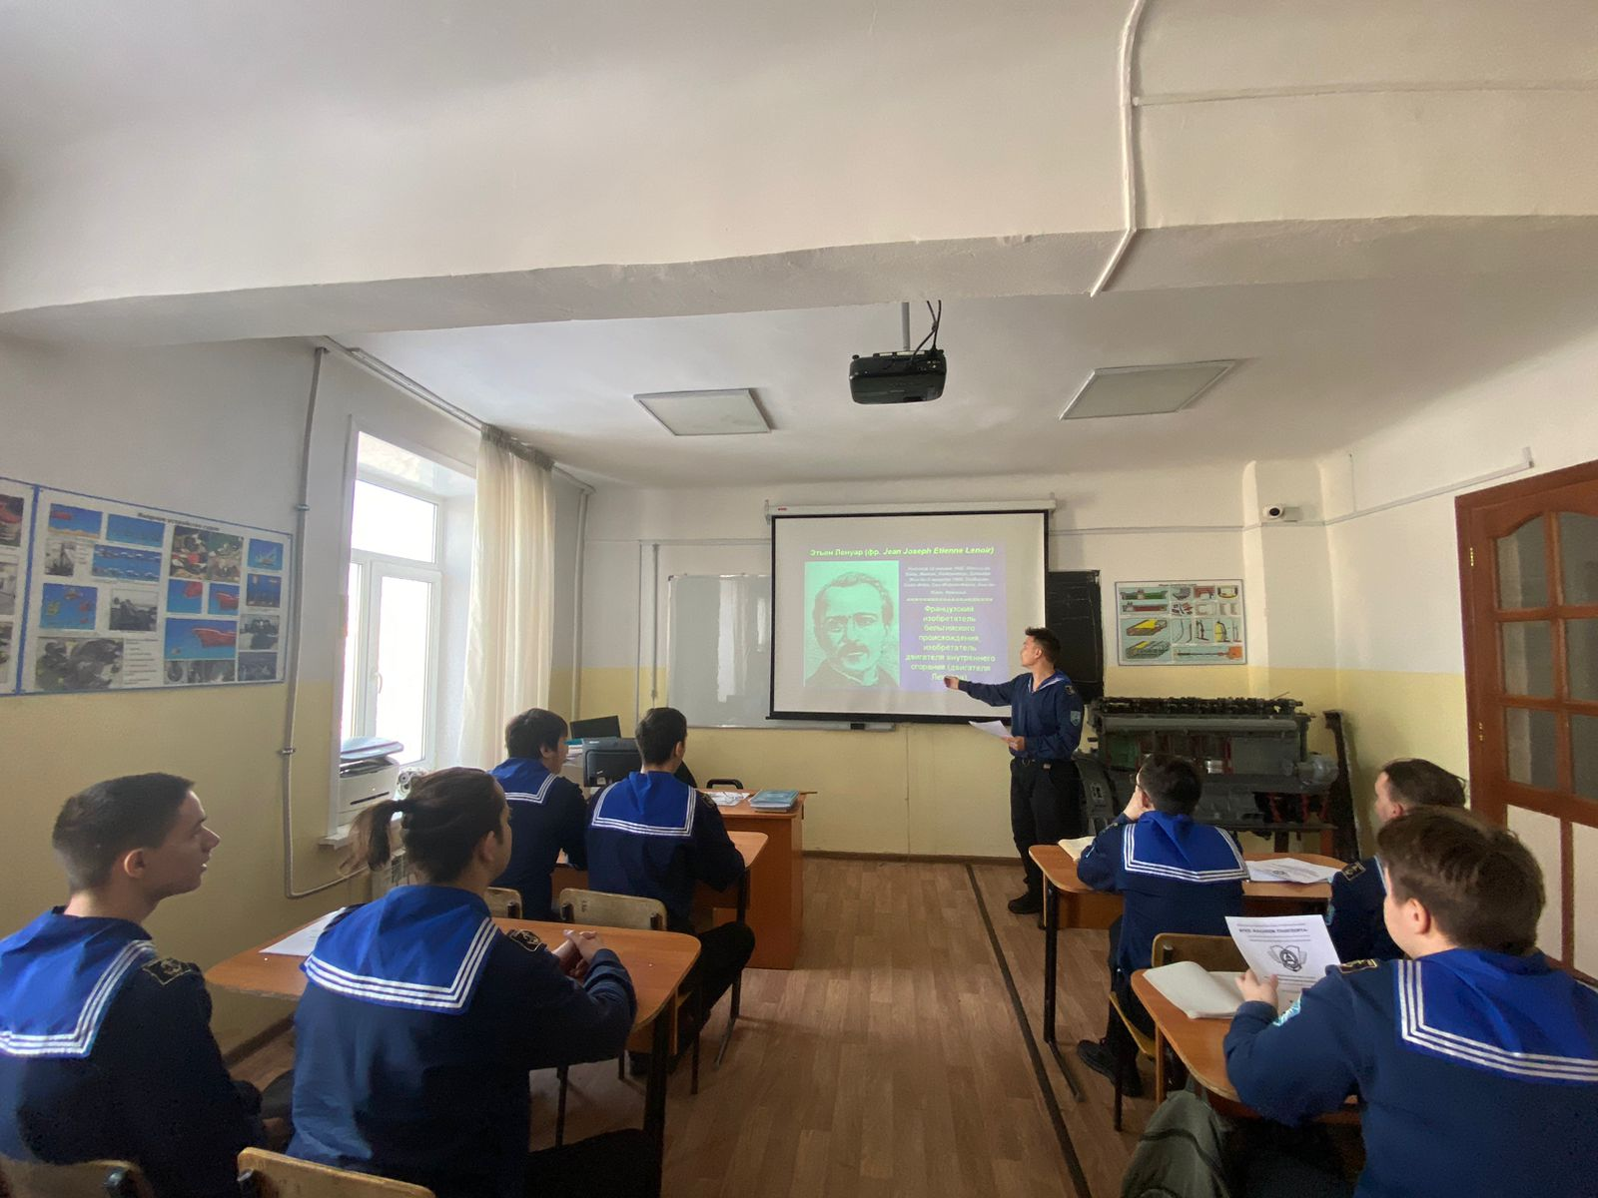
Конференция «История развития судовых дизелей» преподаватель Иманбаев А.Ш.

Slide 8
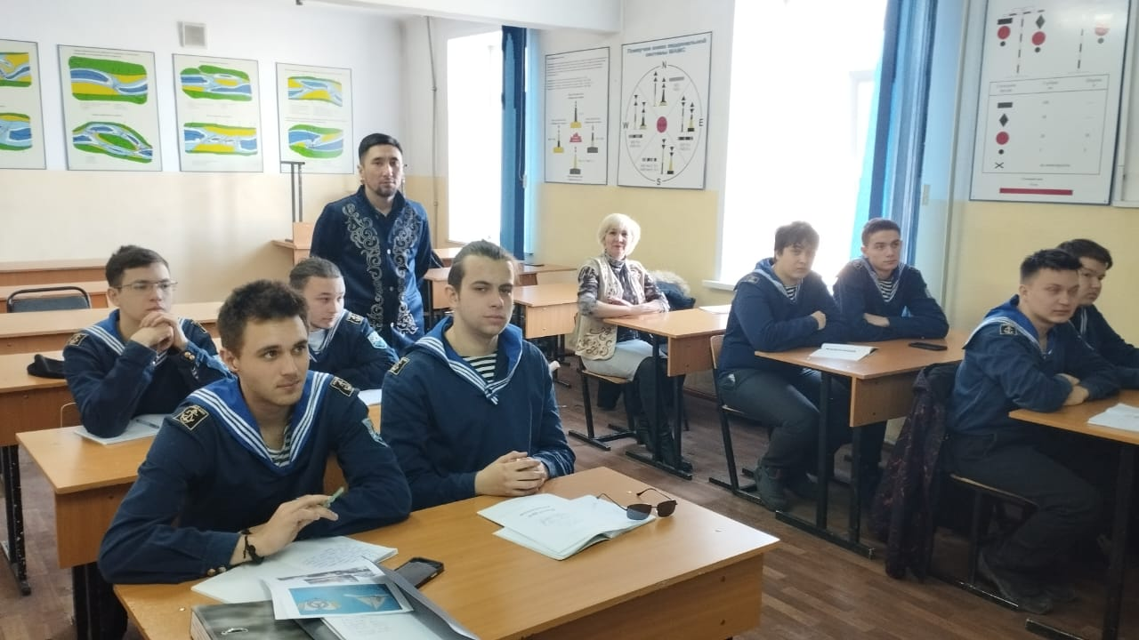
«Конкурс лоцманов» преподаватель Кожахметов Е.К.

Slide 9
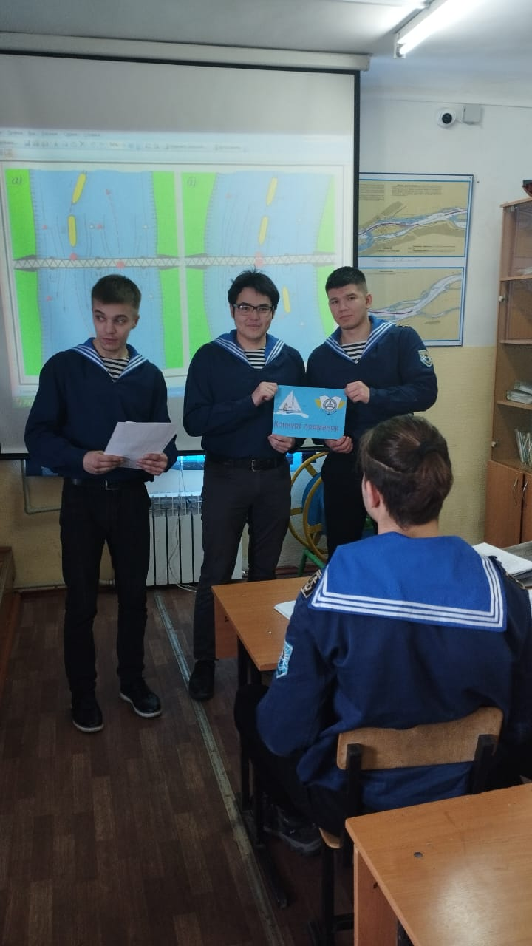
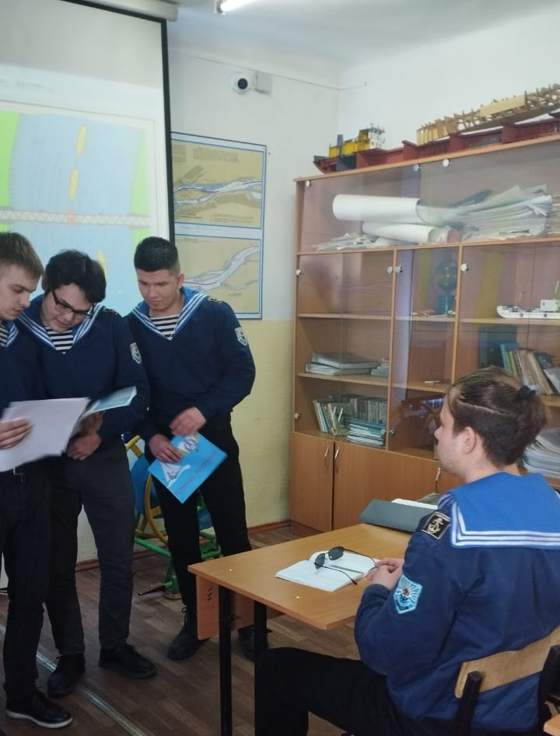

Slide 10
Международный форум «Встреча с работниками водного транспорта» Тема: «Совершенствование практической подготовки специалистов водного транспорта»

Slide 11
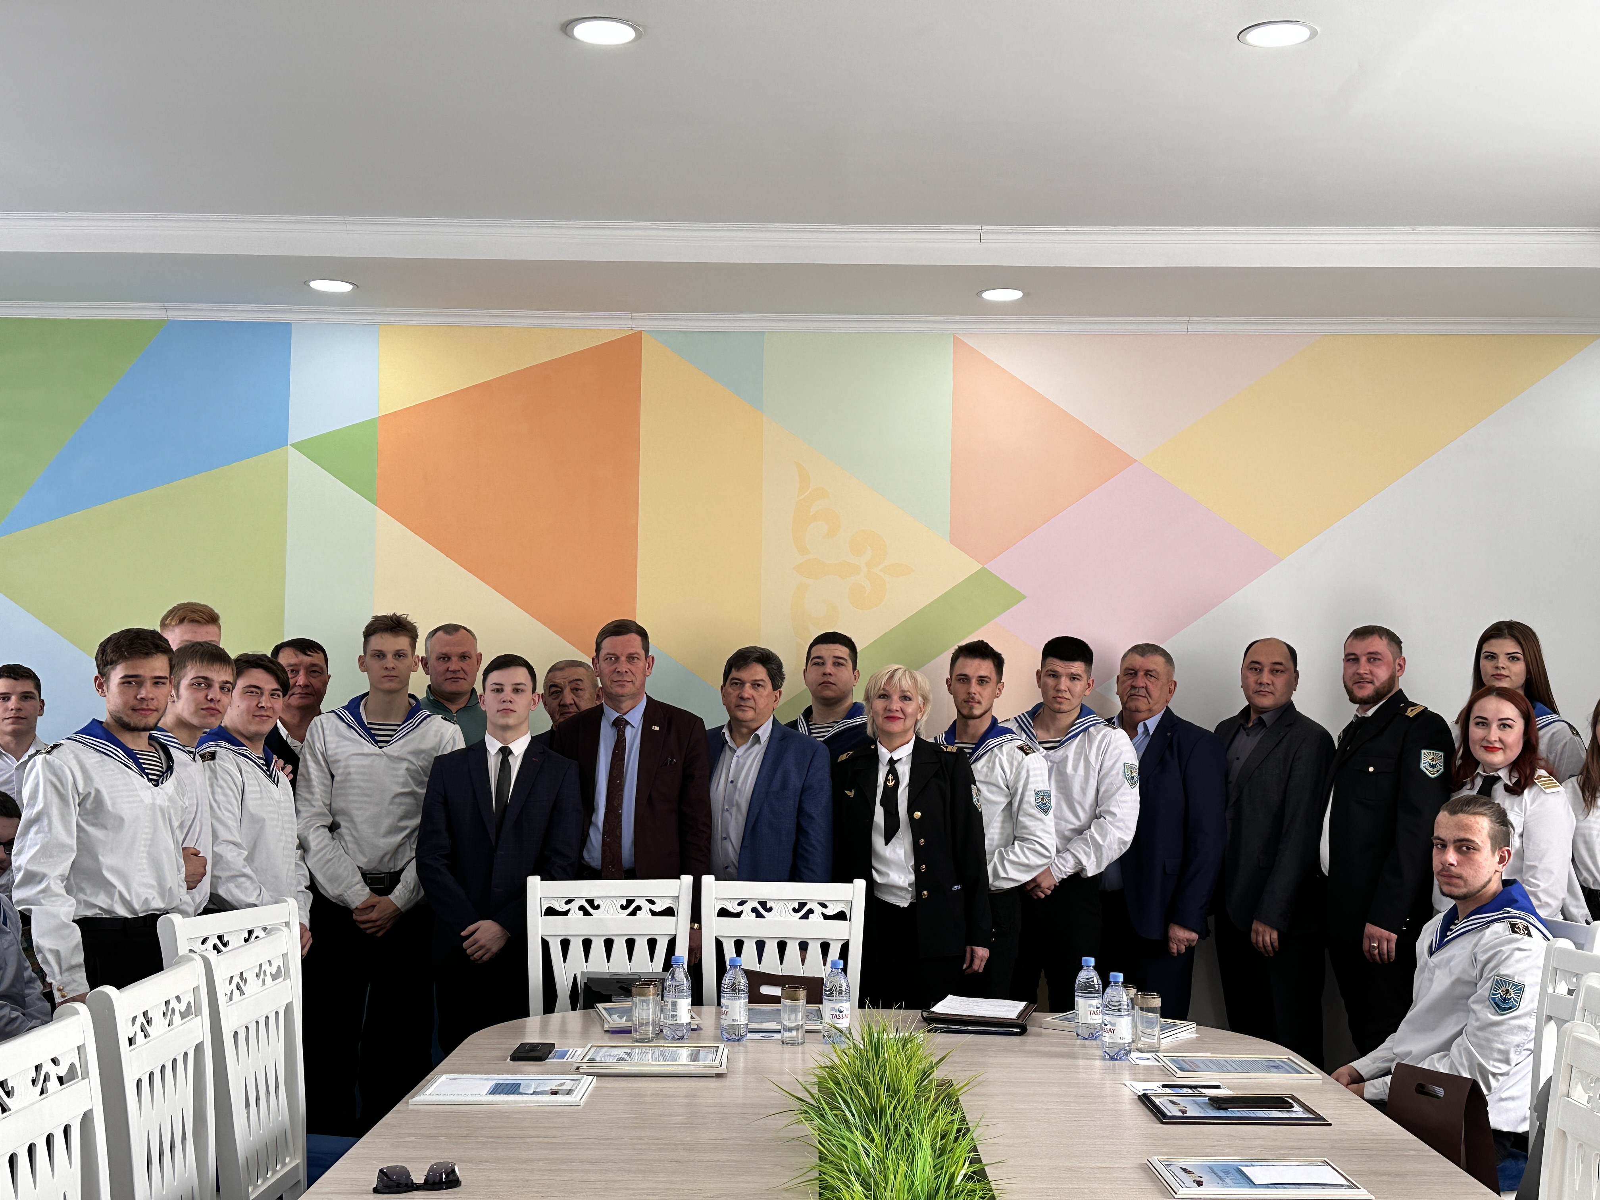

Slide 12
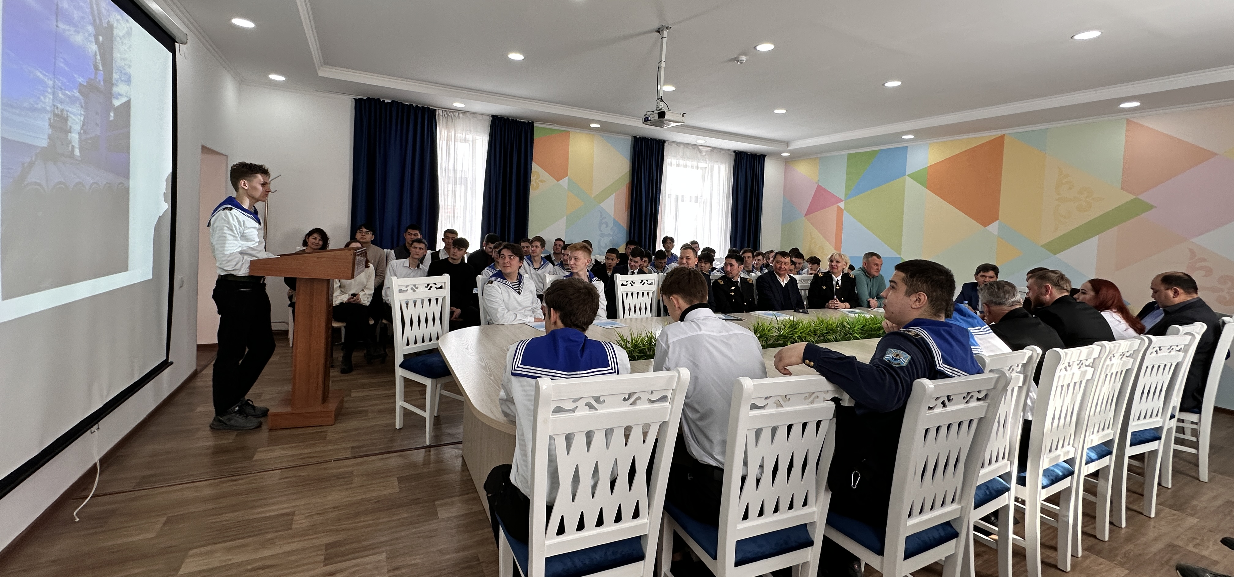

Slide 13
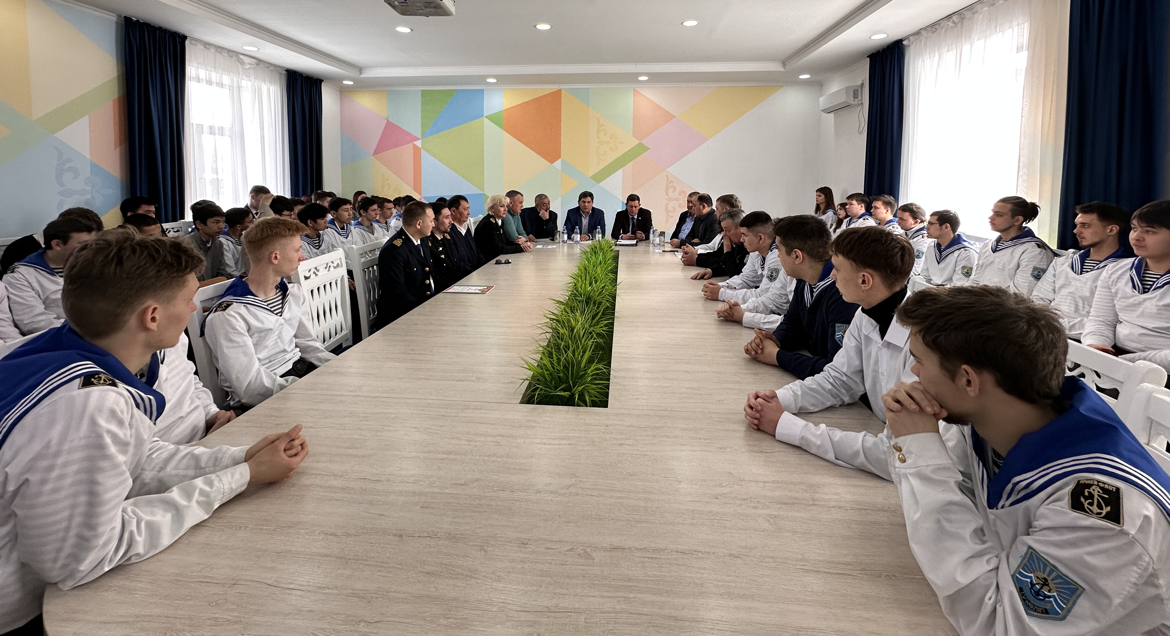

Slide 14
